Slide 1
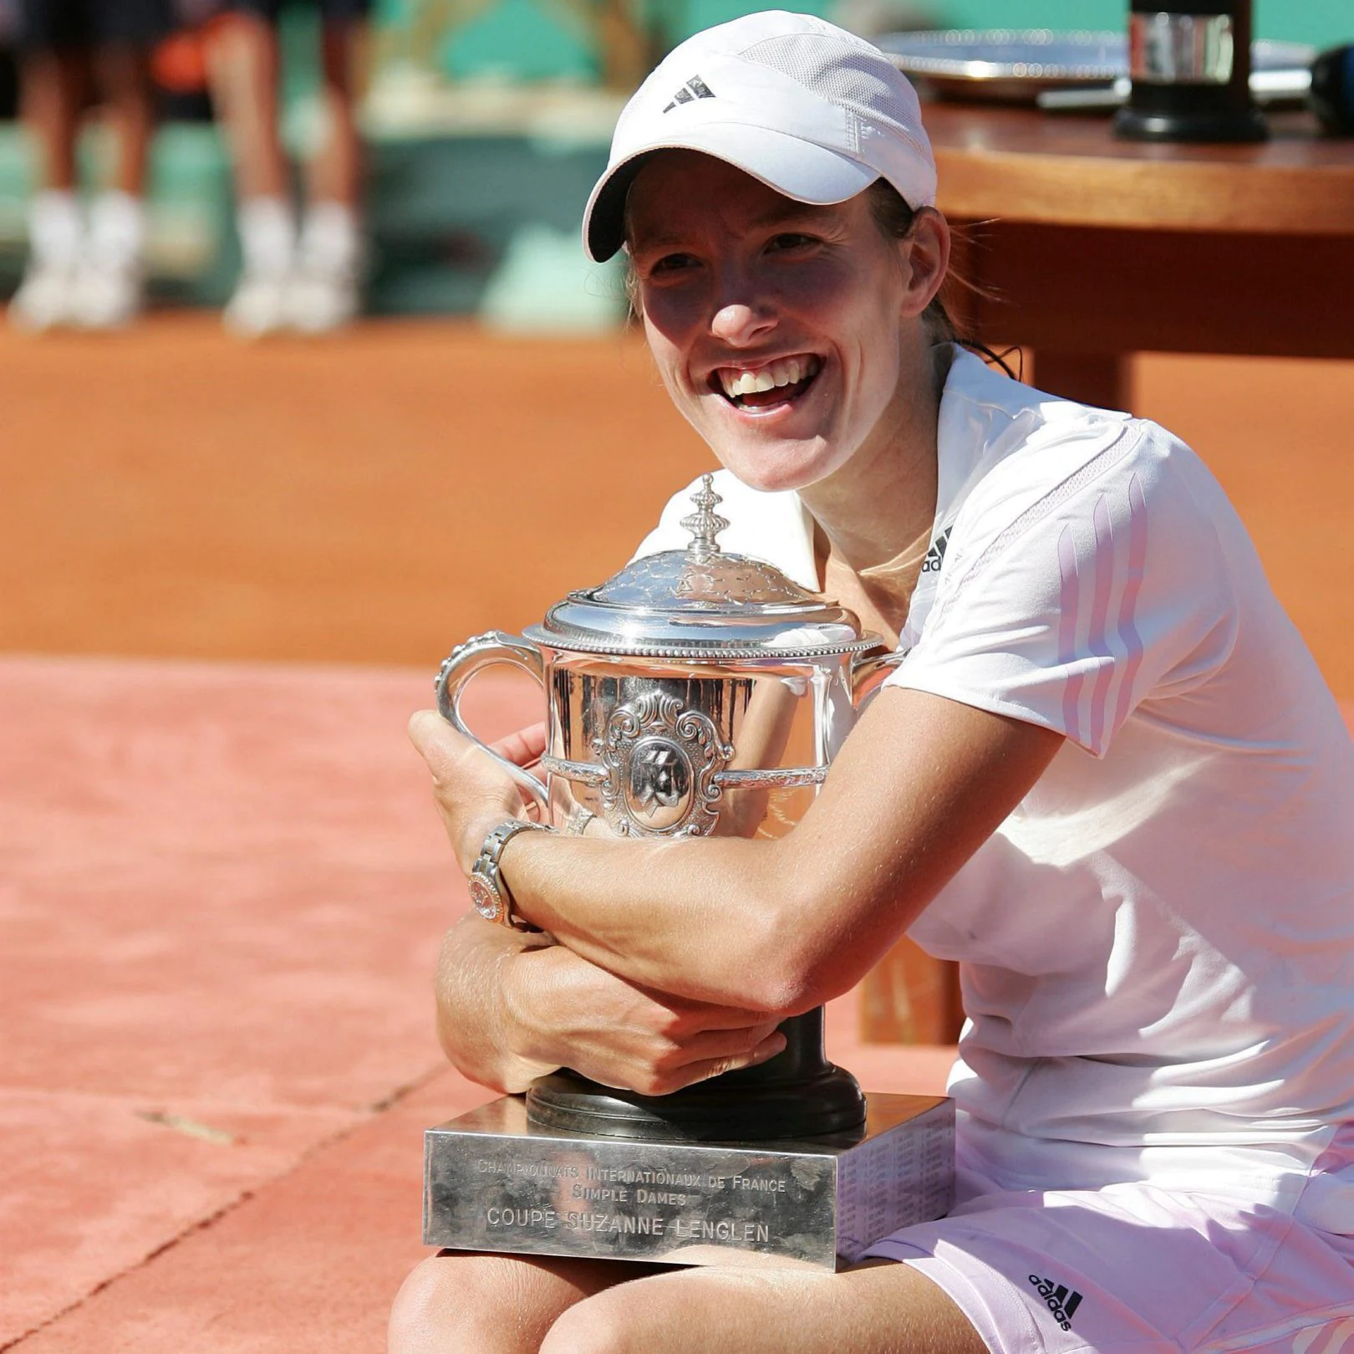
Justine Henin
Fait par Félix

Slide 2
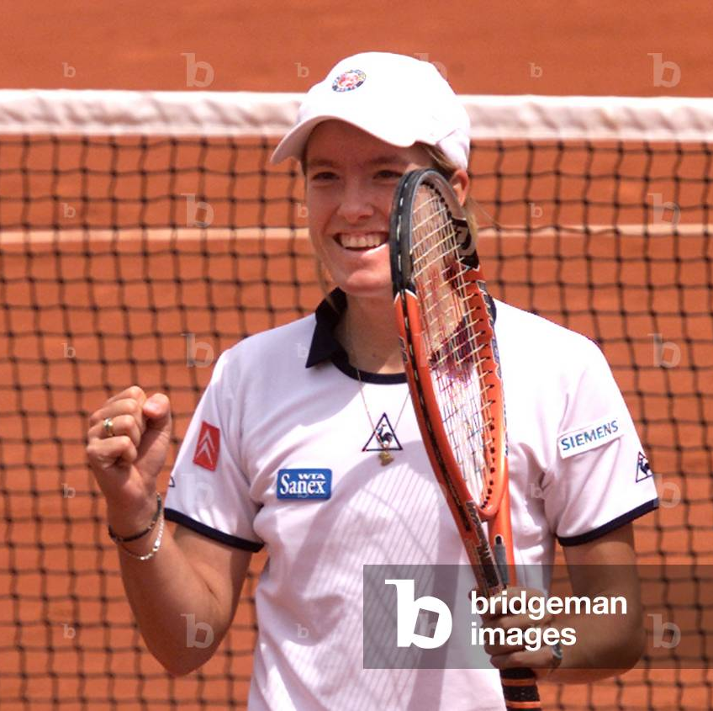
Justine est née le premier juin 1982 en Belgique. Elle était une joueuse de tennis professionnel de 1999 a 2011, elle a deux frères aînés: David et Thomas et une sœur Sarah. Elle est en 22ième place dans le classement mondial.

Slide 3
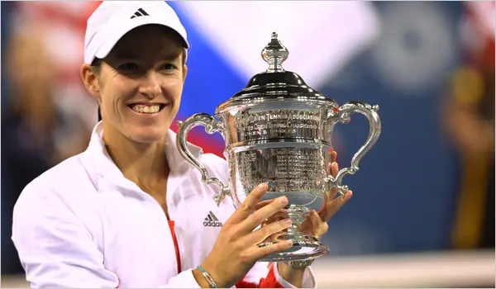
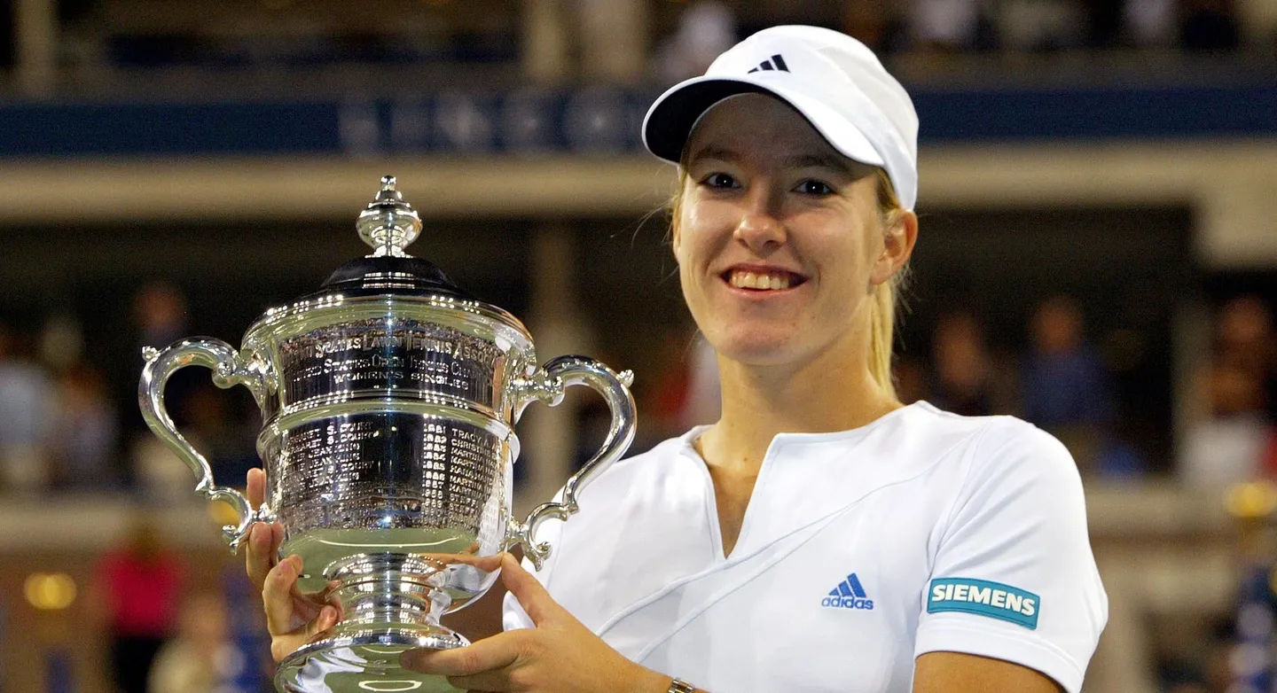
Ses prix
Elle a gagné 43 titres simples, 2 masters une médaille d’or Olympique en 2024.

Slide 4
Finale Olympique

Slide 5
A l'occasion des Jeux olympiques d'été le 21 août 2004 à Athènes, elle remporte la médaille d'or face à la championne française Amélie Mauresmo en finale. Elle avait remporté une demi-finale difficile, lors de laquelle elle était menée 5-1 dans le troisième set, contre une Russe qui s’appelle Anastasia Myskina.
Elle annonce son retrait définitif du monde du tennis compétitif le 26 janvier 2011, a 29 ans.

